Slide 1
线性代数（第五版）
同济大学数学系 编

Slide 2

在以往的学习中，我们接触过二元、三元等简单的线性方程组.
但是，从许多实践或理论问题里导出的线性方程组常常含有相当多的未知量，并且未知量的个数与方程的个数也不一定相等.

Slide 3
我们先讨论未知量的个数与方程的个数相等的特殊情形.
在讨论这一类线性方程组时，我们引入行列式这个计算工具.

Slide 4
第一章 行列式
行列式是线性代数的一种工具！
学习行列式主要就是要能计算行列式的值.
内容提要
§1 二阶与三阶行列式
§2 全排列及其逆序数
§3 n 阶行列式的定义
§4 对换
§5 行列式的性质
§6 行列式按行（列）展开
§7 克拉默法则
行列式的概念.
（选学内容）
行列式的性质及计算.
—— 线性方程组的求解.

Slide 5
§1 二阶与三阶行列式
我们从最简单的二元线性方程组出发，探
求其求解公式，并设法化简此公式.

Slide 6
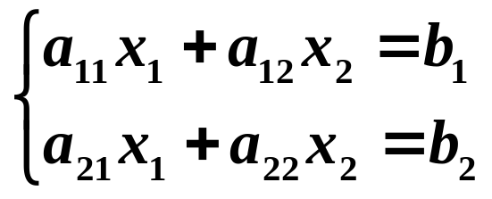

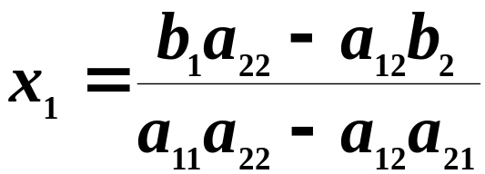
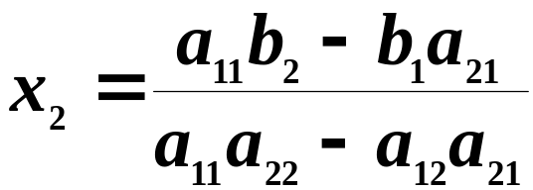
一、二元线性方程组与二阶行列式
二元线性方程组
由消元法，得
当 时，该方程组有唯一解

Slide 7
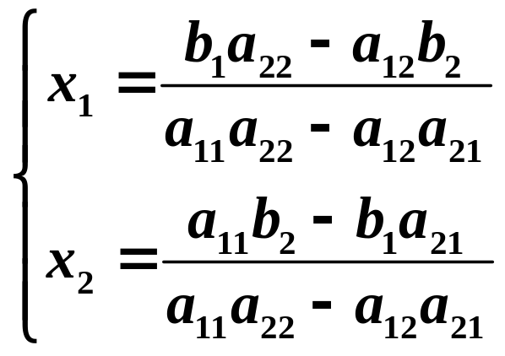
二元线性方程组
求解公式为
请观察，此公式有何特点？
分母相同，由方程组的四个系数确定.
分子、分母都是四个数分成两对相乘再
相减而得.

Slide 8
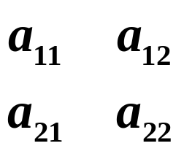
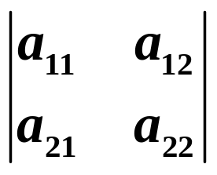
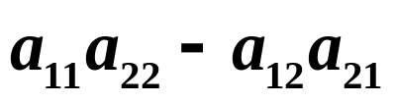
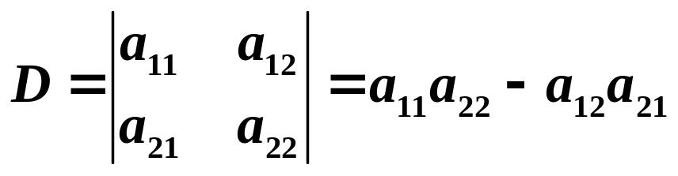
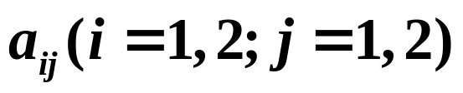
我们引进新的符号来表示“四个数分成两对相乘再相减”.
二元线性方程组
数表
记号
其求解公式为
表达式 称为由该
数表所确定的二阶行列式，即
其中， 称为元素.
i 为行标，表明元素位于第i 行；
j 为列标，表明元素位于第j 列.
原则：横行竖列

Slide 9

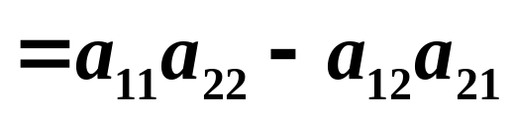
二阶行列式的计算
——对角线法则
主对角线
副对角线
即：主对角线上两元素之积－副对角线上两元素之积

Slide 10
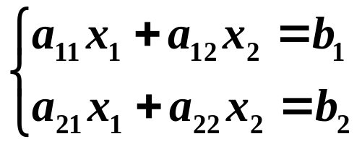
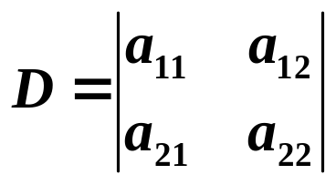
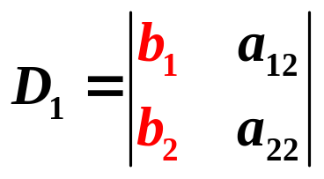
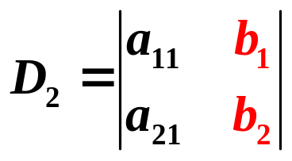
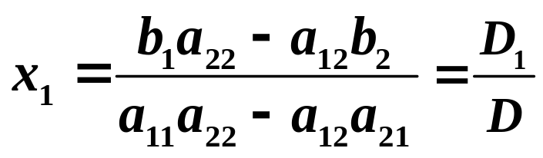
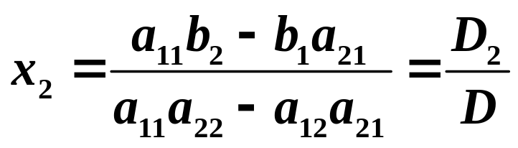
二元线性方程组
若令
(方程组的系数行列式)
则上述二元线性方程组的解可表示为

Slide 11
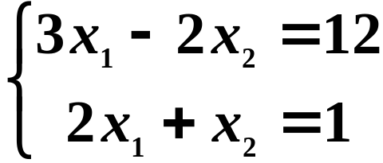
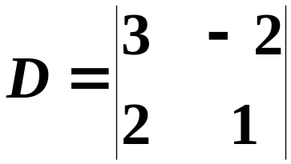

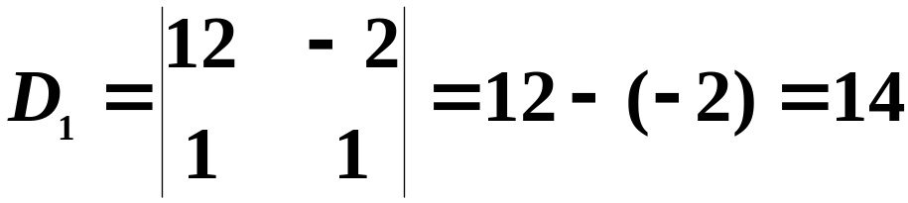
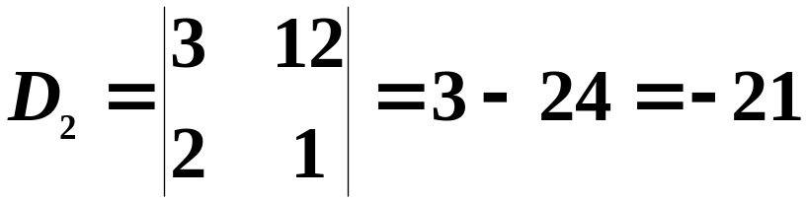
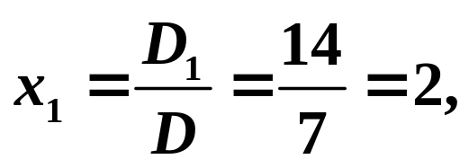
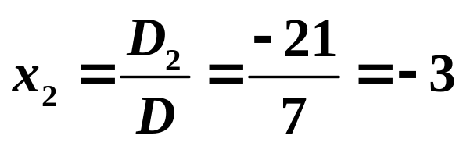
例1
求解二元线性方程组
解
因为
所以

Slide 12
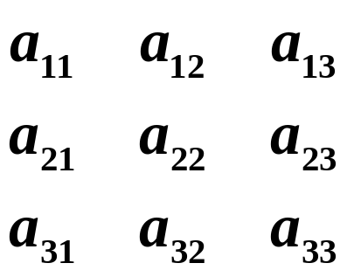
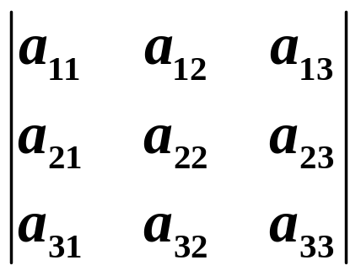
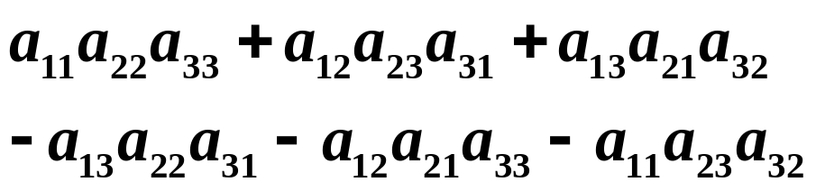

二、三阶行列式
定义 设有9个数排成3行3列的数表
原则：横行竖列
引进记号
主对角线
副对角线
称为三阶行列式.
二阶行列式的对角线法则并不适用！

Slide 13
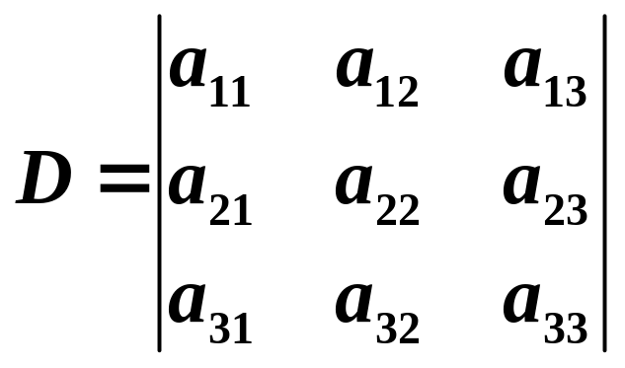
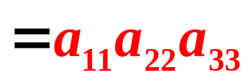
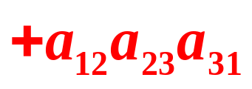
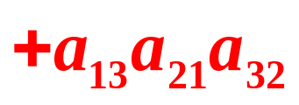
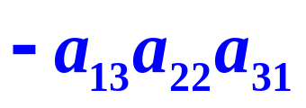
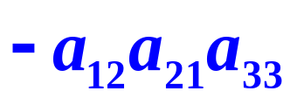
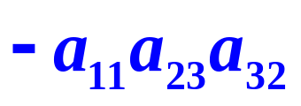
三阶行列式的计算
——对角线法则
实线上的三个元素的乘积冠正号，
虚线上的三个元素的乘积冠负号.
注意：对角线法则只适用于二阶与三阶行列式.

Slide 14
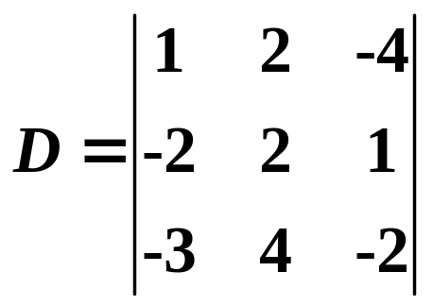


例2 计算行列式
解
按对角线法则，有

Slide 15
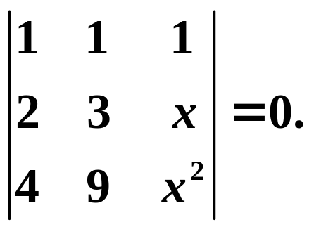



例3 求解方程
解
方程左端
由 得

